Slide 1
第五章
大数定律及中心极限
定理
第一节 大数定律

Slide 2
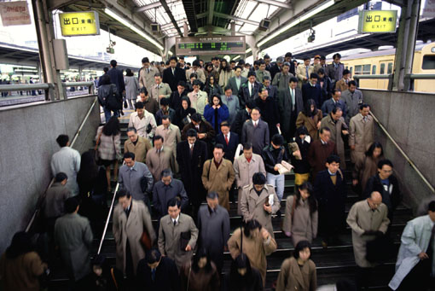
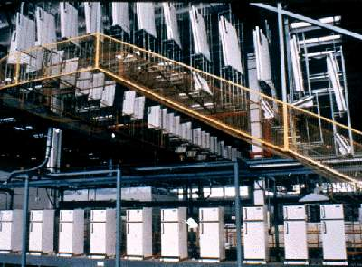
概率统计是研究随机现象统计规律性的学科.
随机现象的规律性只有在相同的条件下
进行大量重复试验时才会呈现出来.
要从随机现象中去寻求必然的法则，
应该研究大量随机现象.

Slide 3
研究大量的随机现象，常常采用极限形式给出一定的定理, 但是极限定理的内容很广泛，其中最重要的有两种:
大数定律
与
中心极限定理
下面我们先介绍大数定律

Slide 4



一、大数定律的引入
大量抛掷硬币
正面出现频率
生产过程中的
废品率
字母使用频率
……
切比雪夫大数定律给出了
平均值稳定性的科学描述
我们发现：大量的随机现象中平均结果具有稳定性 ，这就是大数定律的来源

Slide 5
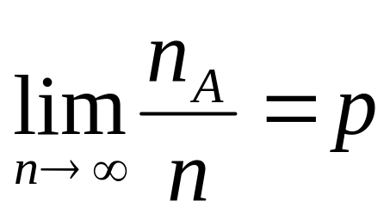
例2，一个事件A在一次实验中发生的概率为p，如果在相同条件下进行n次试验。事件发生了n_{A}次，则事件发生的频率为nA /n，当增大n时它越来越稳定于事件的概率p，是否说明:
一定成立

Slide 6

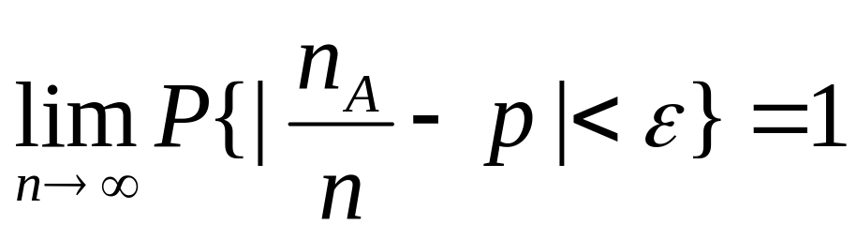
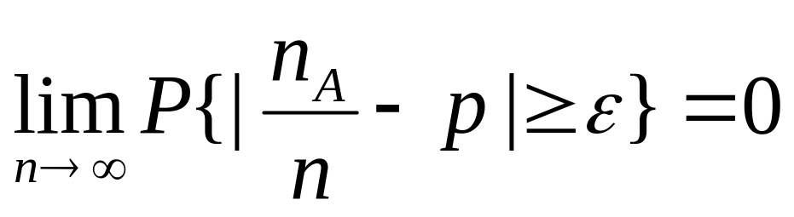
贝
努
里
二、贝努里大数定律
定理1（贝努里大数定律）
设n_{A}是n重贝努里试验中事件A发生的
次数，p是事件A发生的概率，则对任给的ε> 0，
或

Slide 7
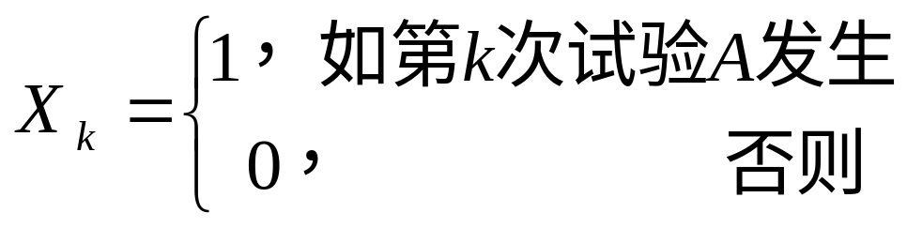
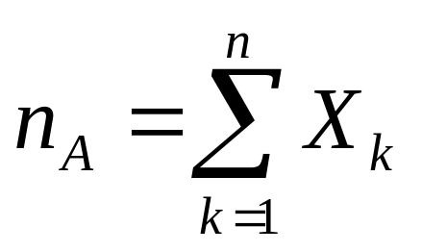
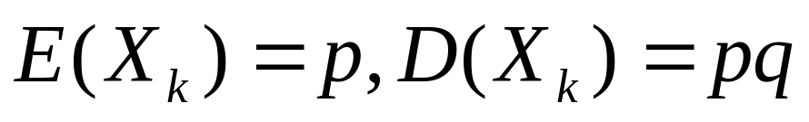
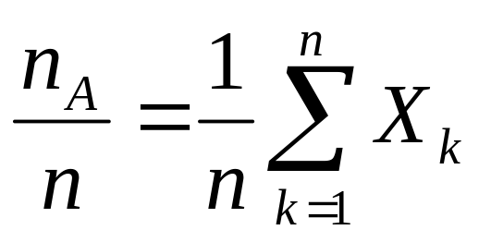
设n_{A}是n重贝努里试验中事件A发生的次数，p是事件A发生的概率，
证明：
引入
则
i=1,2,…,n
是事件A发生的频率

Slide 8
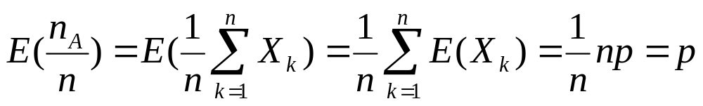
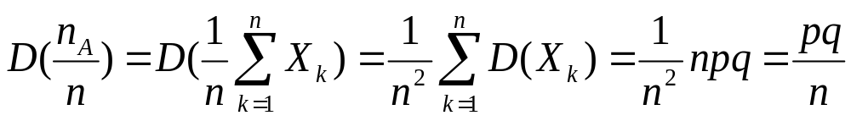
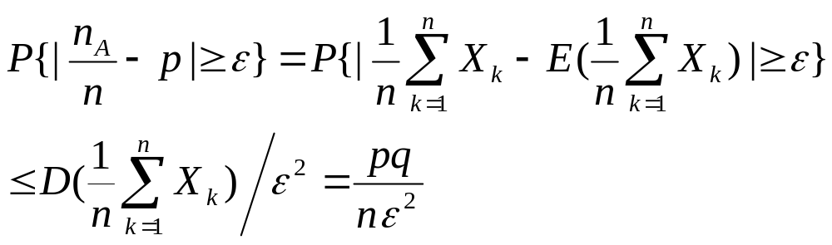
由切比雪夫不等式得：

Slide 9
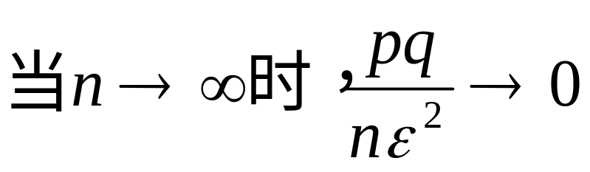
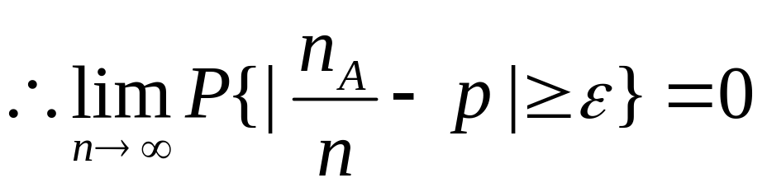
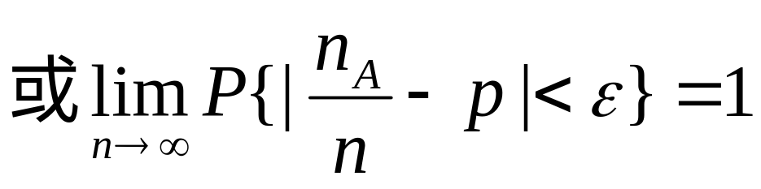
贝努里大数定律表明，当重复试验次数n充分大时，事件A发生的频率n_{A}/n与事件A的概率p有较大偏差的概率很小.
贝努里大数定律提供了通过试验来确定事件概率的方法.

Slide 10
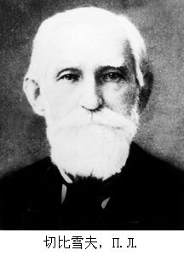
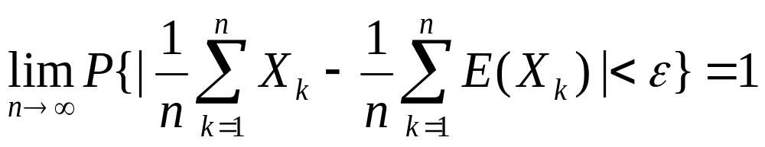
三、切比雪夫大数定律
定理2（切比雪夫大数定律）
设 X₁,X₂, …是相互独立的随机变量序列，它们都有有限的方差，并且方差有共同的上界，即 D(X_{k}) ≤K，k=1,2, …，
切比雪夫
则对任意的ε>0，

Slide 11

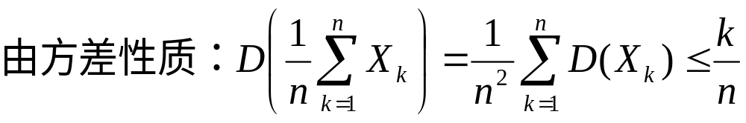
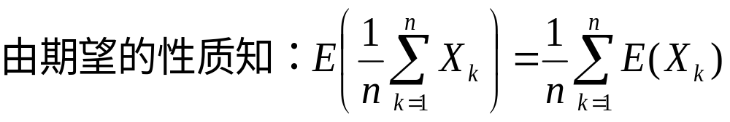
证明：

Slide 12
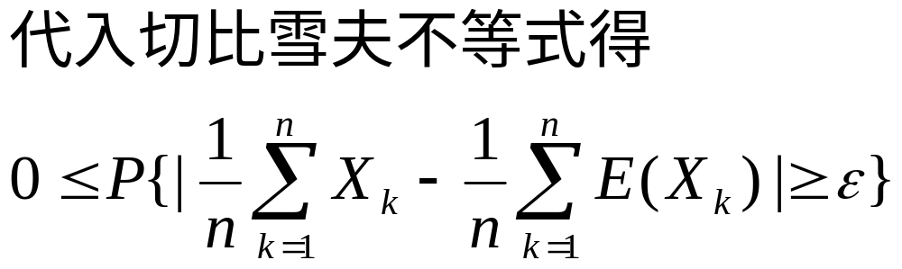
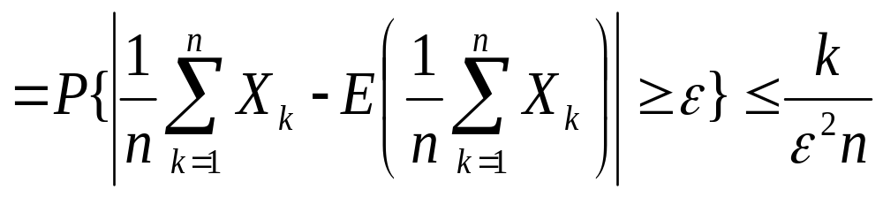

Slide 13

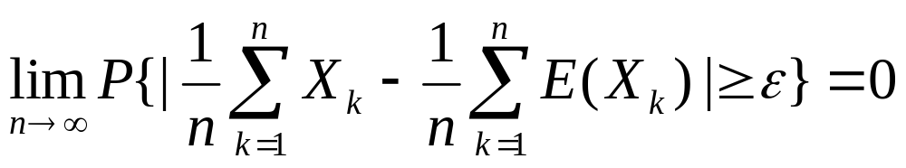
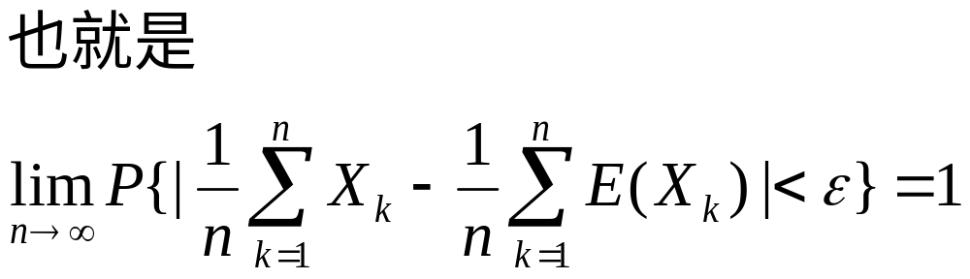
证毕

Slide 14
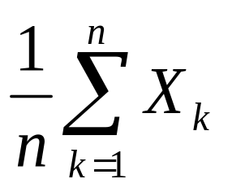
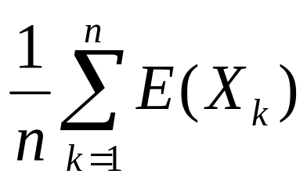
[注]切比雪夫大数定律表明：独立随机变量序列{X_{n}}，如果方差有共同的上界，则
与其数学期望
偏差很小的
概率接近于1.
即当n充分大时，
差不多不再是
随机的了，取值接近于其数学期望的概率接近于1.

Slide 15
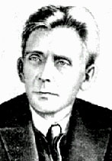
三、辛钦大数定律
定义一：设随机变量序列X₁,X₂, …是一个随机序列，如果对于任何n>=1， X1,X2, …都是相互独立的，而且所有的Xk有相同的分布 (具有相同的数学期和方差E(X_{k})=μ,D(Xk)=σ^2, k=1,2,…，)则称{Xn}是独立同分布的随机序列
辛钦

Slide 16
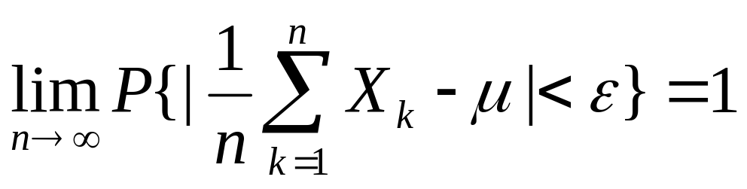
设随机变量序列X₁,X₂, …独立同分布，具有有限的数学期E(X_{k})=μ, D(Xk)=σ^2,k=1,2,…， 则对任给ε >0 ，
定理3
辛钦大数定律为寻找随机变量的期望值提供了一条实际可行的途径.

Slide 17
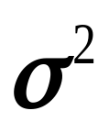


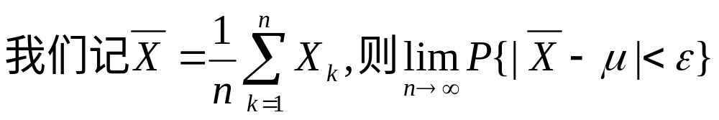
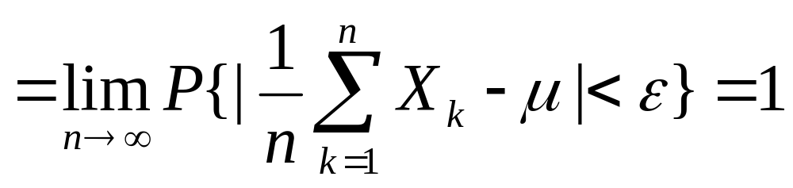
五、切比雪夫大数定律的特殊情况
设随机变量X₁,X₂, …Xn …相互独立，且有相同数学期望和方差
E(X_{k})= ，D(X_{k})= ， k=1,2,…,
则对任给 >0,
定理4

Slide 18
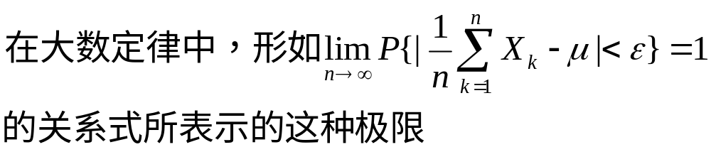
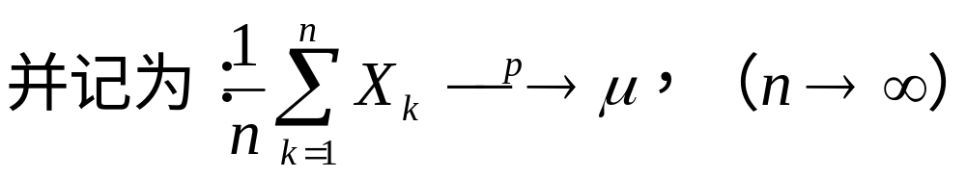
六、依概率收敛
我们也可以叫做：“依概率收敛”

Slide 19
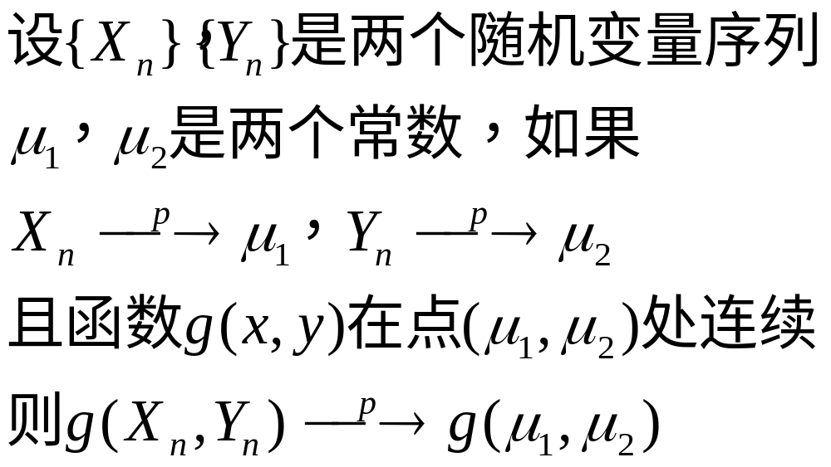
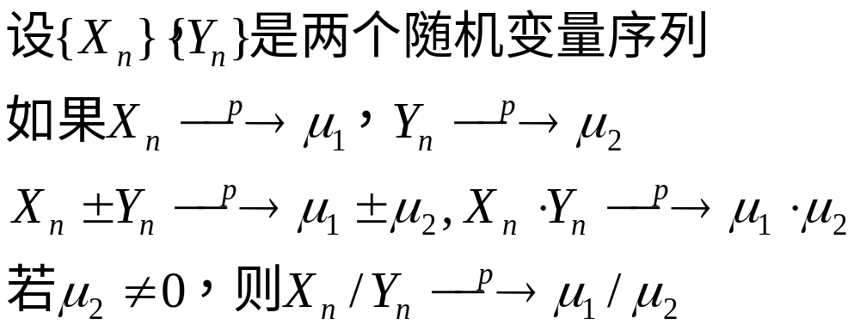
定理5
推论：

Slide 20
第二节
中心极限定理

Slide 21


中心极限定理的客观背景
在实际问题中，常常需要考虑许多随机因素所产生总影响.
例如：炮弹射击的落点与目标的偏差，就受着许多随机因素的影响.

Slide 22
如瞄准时的误差，
空气阻力所产生的误差，
炮弹或炮身结构所引起的误差等等.
对我们来说重要的是这些随机因素的总影响.

Slide 23

自从高斯指出测量误差服从正态分布之后，人们发现，正态分布在自然界中极为常见.
观察表明，如果一个量是由大量相互独立的随机因素的影响所造成，而每一个别因素在总影响中所起的作用不大. 则这种量一般都服从或近似服从正态分布.

Slide 24
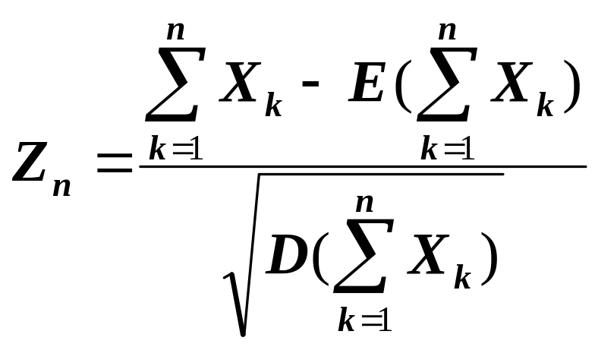
现在我们就来研究独立随机变量之和所特有的规律性问题.
由于无穷个随机变量之和可能趋于∞，故我们不研究n个随机变量之和本身而考虑它的标准化的随机变量
的分布函数的极限.

Slide 25
在概率论中，习惯于把和的分布收敛于正态分布这一类定理都叫做中心极限定理.
列维一林德伯格（Levy－Lindberg）定理也称：
独立同分布随机变量序列的中心极限定理

Slide 26
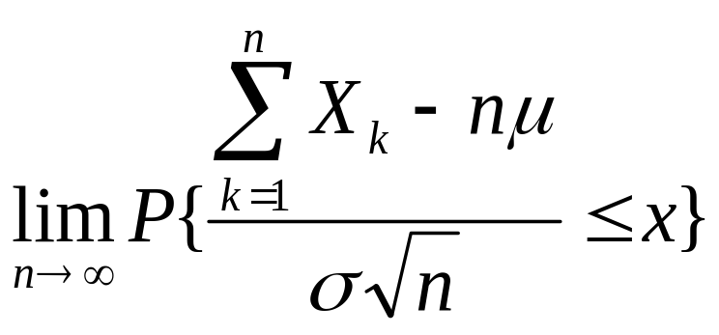
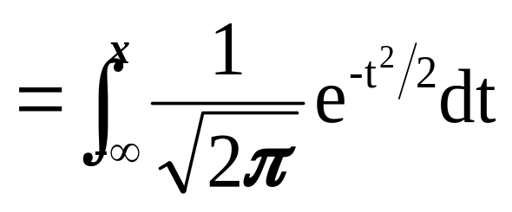
定理4（独立同分布下的中心极限定理）
设X₁,X₂, …是独立同分布的随机
变量序列，且E(X_{k})= ，D(X_{k})= ，
k=1,2,…，则
它表明，当n充分大时，n个具有期望和方差
的独立同分布的r.v之和近似服从正态分布.

Slide 27
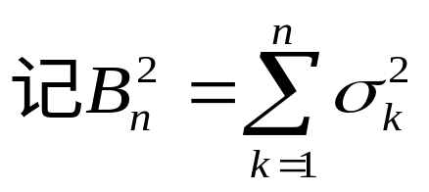
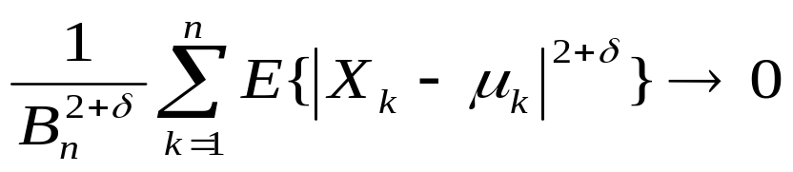
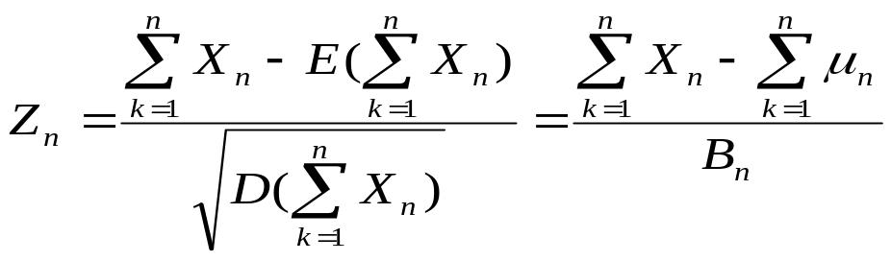
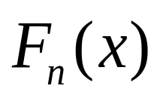
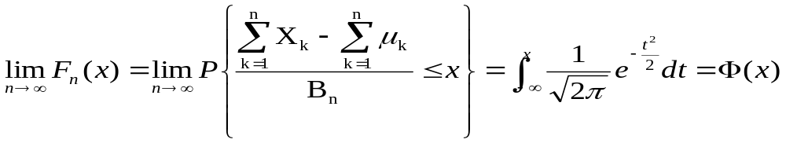
定理5（李雅普诺夫中心极限定理）
设随机变量X1,X2, …相互独立k=1,2,…
它们具有的数学期望和方差为：
若存在δ使得n→∞时
则随机变量之和
的标准化变量
的分布函数 对于任意的x满足

Slide 28
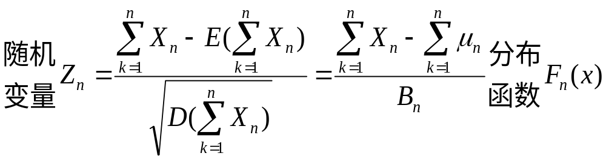
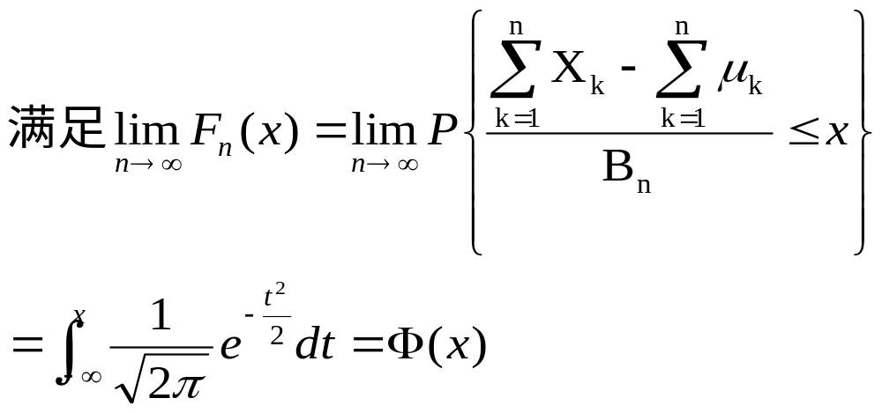
对于相互独立随机变量X1,X2, …Xn…的和

Slide 29
虽然在一般情况下，我们很难求出X₁+X₂+ …+X_{n} 的分布的确切形式，但当n很大时，可以求出近似分布.
第二章中介绍的棣莫佛－拉普拉斯定理
（二项分布的正态近似）是定理四的特殊
情况.

Slide 30
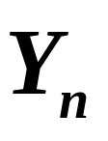
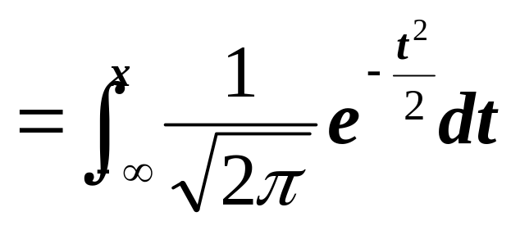
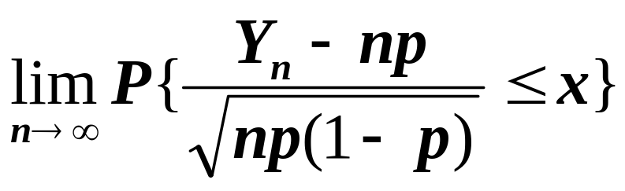
定理6(棣莫佛－拉普拉斯定理）
设随机变量 服从参数n, p(0<p<1)的二项分布，则对任意x，有
定理表明，当n很大，0<p<1是一个定值时（或者说，np(1-p)也不太小时），二项变量 的分布近似正态分布 N(np,np(1-p)).

Slide 31
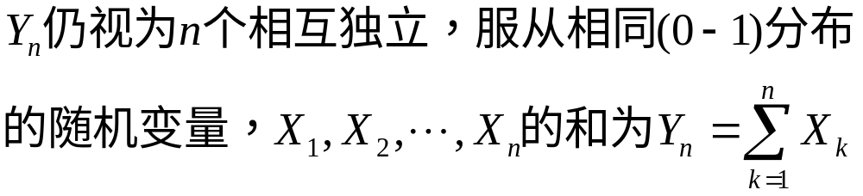

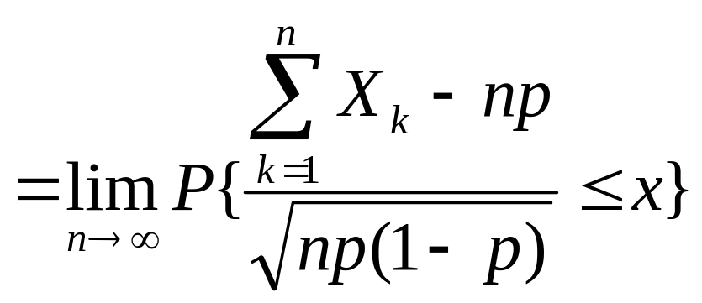
证明

Slide 32
从演示不难看到中心极限定理的客观背景
f
g
h
x
0
1
2
3
例:20个0-1分布的和的分布
几个(0,1)上均匀分布的和的分布
X₁ ~f(x)
X₁ +X₂~g(x)
X₁ +X₂+X₃~ h(x)
下面我们举例说明中心极限定理的应用

Slide 33
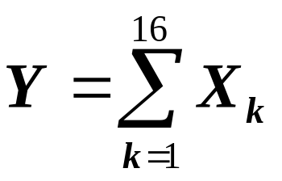
例1 根据以往经验，某种电器元件的寿命服从均值为100小时的指数分布. 现随机地取16只，设它们的寿命是相互独立的. 求这16只元件的寿命的总和大于1920小时的概率.
解: 设第k只元件的寿命为X_{k} , k=1,2, …,16
由题给条件知，诸X_{k}独立，
E(X_{k})=100, D(X_{k})=10000
16只元件的寿命的总和为
依题意，所求为P(Y>1920)

Slide 34


解: 设第k只元件的寿命为X_{k} , k=1,2, …,16
由题给条件知,诸X_{k}独立,
E(X_{k})=100,D(X_{k})=10000
16只元件的寿命的总和为
依题意，所求为P(Y>1920)
由于E(Y)=1600,
D(Y)=160000
由中心极限定理,
近似N(0,1)
P(Y>1920)=1-P(Y≤1920)
≈1-
=1-Φ(0.8)
=1-0.7881=0.2119

Slide 35
例2. (供电问题)某车间有200台车床,在生产期间由于需要检修、调换刀具、变换位置及调换工件等常需停车. 设开工率为0.6, 并设每台车床的工作是独立的，且在开工时需电力1千瓦.
问应供应多少瓦电力就能以99.9%的概率保证该车间不会因供电不足而影响生产?

Slide 36
（由于每台车床在开工时需电力1千瓦，N台工作所需电力即N千瓦.）
解：对每台车床的观察作为一次试验，
每次试验观察该台车床在某时刻是否工作， 工作的概率为0.6，共进行200次试验.
用X表示在某时刻工作着的车床数，
依题意，
X~B(200,0.6),
设需N台车床工作，
现在的问题是：
求满足
P(X≤N)≥0.999
的最小的N.

Slide 37



由德莫佛-拉普拉斯极限定理
这里 np=120,
np(1-p)=48
近似N(0,1),
于是 P(X≤N)= P(0≤X≤N)
^{由3σ准则，}
^{此项为0。}

Slide 38



由 ≥0.999，
查正态分布函数表得
故
≥ 3.1,
从中解得N≥141.5,
即所求N=142.
也就是说, 应供应142 千瓦电力就能以99.9%的概率保证该车间不会因供电不足而影响生产.

Slide 39


例3 在一个罐子中,装有10个编号为0-9的同样的球，从罐中有放回地抽取若干次，每次抽一个，并记下号码.
(1) 设
，k=1,2, …
问对序列{X_{k}},能否应用大数定律？
解:
E(X_{k})=0.1,
k=1,2, …
诸X_{k} 独立同分布，且期望存在，故能使用大数定律.

Slide 40

解:
E(X_{k})=0.1,
k=1,2, …
诸X_{k} 独立同分布，且期望存在，故能使用大数定律.
即对任意的ε>0,

Slide 41





(2) 至少应取球多少次才能使“0”出现的频率在0.09-0.11之间的概率至少是0.95?
解：设应取球n次，0出现频率为
由中心极限定理
近似N(0,1)

Slide 42





近似N(0,1)

Slide 43




欲使
即
即至少应取球3458次才能使“0”出现的频率在0.09-0.11之间的概率至少是0.95.
查表得
从中解得

Slide 44



(3) 用中心极限定理计算在100次抽取中,
数码“0”出现次数在7和13之间的概率.
解：在100次抽取中, 数码“0”出现次数为
由中心极限定理,
近似N(0,1)
E(X_{k})=0.1, D(X_{k})=0.09
即
近似N(0,1)

Slide 45




近似N(0,1)
=0.6826
即在100次抽取中，数码“0”出现次数在
7和13之间的概率为0.6826.

